Slide 1
Forum Tourisme Suisse (FTS)
Perspectives pour la saison estivale en Suisse Un regard extérieur
Manfred Kohl, 15 novembre 2012, Berne

Slide 2
Nuitées: comparaison entre l’Autriche et la Suisse Moyenne sur 5 ans (2007-2011)
Été
AUT: 50% des nuitées annuelles
CH: 56% des nuitées annuelles
Source : Office fédéral de la statistique, Neuchâtel; Statistik Austria

Slide 3
Déroulement de la saison estivale: comparaison entre l’Autriche et la Suisse Moyenne des mois d’été sur 5 ans (2007-2011)
AUT
CH
JUILLET & AOÛT
AUT: 50,36% des nuitées estivales
CH: 41,24% des nuitées estivales
Source : Office fédéral de la statistique, Neuchâtel; Statistik Austria

Slide 4
Comparaison des marchés de provenance : nuitées estivales 2011 (en %)
Clientèle nettement plus internationale en Suisse (en été)
AUT: 30,6% des nuitées (sans Allemagne)
CH: 42,0% des nuitées (sans Allemagne)
Source : Office fédéral de la statistique, Neuchâtel; Statistik Austria

Slide 5
Méthode adoptée par Kohl & Partner
Evaluation de 15 exemples de bonnes pratiques
5 exemples de bonnes pratiques choisis
Analyse des facteurs de réussite Application à la Suisse (AFOM)
Recommandations pour le tourisme estival en Suisse
facteurs de réussite
recommandations
© Kohl & Partner Tourismusberatung

Slide 6
5 exemples de bonnes pratiques
1
Serfaus-Fiss-Ladis
évaluation
et
conclusions
2
Leogang
3
Lech am Arlberg
4
Naturns
5
Région du Millstättersee
© Kohl & Partner Tourismusberatung

Slide 7
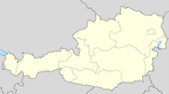
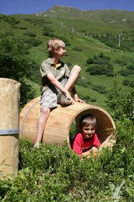
Serfaus-Fiss-Ladis Tyrol, AUT
Point fort: les familles
Super.Sommer.Card,
fun-park estival,
stations avec jeux et animations, fête nocturne en montagne, parc aquatique, haute voltige sur télésiètge…
Facteurs de réussite
Positionnement adapté en permanence
Rôle moteur des remontées mécaniques
Management professionnel de la destination
Evolution
des nuitées en été
Résultat
Un modèle de destination familiale pour tout l‘espace alpin
+53%*
en 7 ans
Source: www.serfaus-fiss-ladis.at, Wikipedia
* augmentation du nombre de nuitées

Slide 8
Source: www.serfaus-fiss-ladis.at

Slide 9
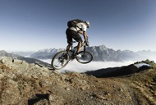
Leogang Salzbourg, AUT
Point fort: le VTT
Bikepark Leogang, carte VTT numérique, hôtel pour vététistes, manifestations tournant autour du VTT, épreuve de Coupe du monde de VTT…
Facteurs de réussite
Diversité des packages touristiques
Spécialisation dans le VTT constamment valorisée
Développement des produits en conséquence (infrastructures et hébergement)
Evolution
des nuitées en été
Résultat
La Mecque autrichienne du VTT!
+27%*
en 4 ans
Quelle: www.leogang.at, www.saalfelden-leogang.com, Saalfelden Leogang Touristik, Wikipedia
* Logiernächte-Steigerung

Slide 10
Quelle: www.saalfelden-leogang.com

Slide 11
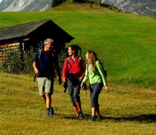
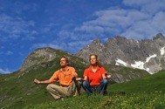
Lech Vorarlberg, AUT
Point fort: marche et spiritualité
Course philosophique, sentiers pédestres et de course à pied, Lechweg, route pédestre, der grüne Ring, Lech Card...
Facteurs de réussite
Développement en harmonie avec la nature
Accent mis sur les produits estivaux
Positionnement clair en été
Evolution
des nuitées en été
Résultat
Développement de l‘offre estivale d‘une destination hivernale classique
+17%*
en 6 ans
Quelle: www.lech-zuers.at, Wikipedia
* Logiernächte-Steigerung

Slide 12
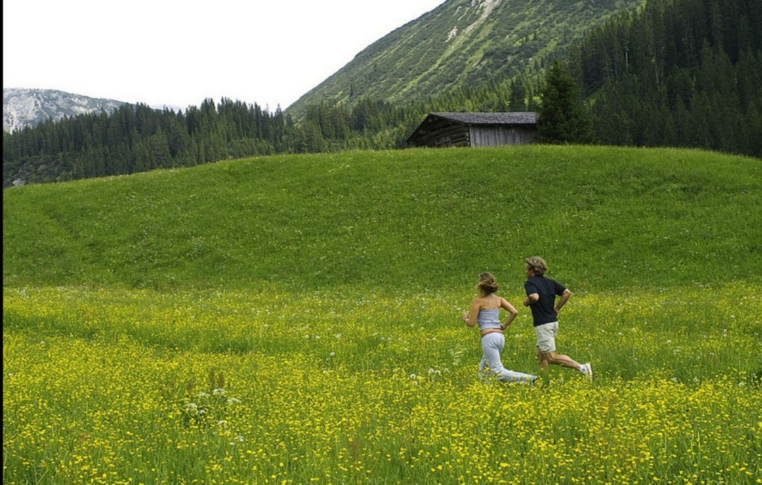
Quelle: www.lech-zuers.at

Slide 13
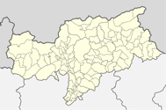
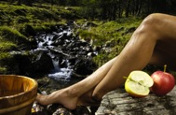
Naturns Haut-Adige, IT
Point fort:
le Wellness à la montagne
Parcours des sens, parc nature et fitness, parcours bien-être alpin, bains…
Facteurs de réussite
Concept de style de vie holistique
Les sens comme thème porteur à la mode
Produits alpins Wellnes
Positionnement clair: nature + mode de vie actif
Bon ciblage
Evolution
des nuitées en été
Résultat
Succès grâce à un positionnement clair et au développement des produits
+12%*
en 7 ans
Quelle: www.naturns.it, Wikipedia
* Logiernächte-Steigerung

Slide 14
Quelle: www.naturns.it

Slide 15
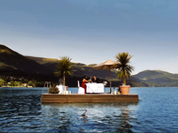
Région du Millstättersee Carinthie, AUT
Point fort:
bains lacustres
1^{ers} bains publics de Carinthie, sauna lacustre, loges Wellness, dîner à 2 dans le lac, visite de criques, baignade…
Facteurs de réussite
Lac et montagne
Innovations originales dans le domaine du Wellness et du développement de produits
Evolution
des nuitées en été
(estimation 10.2012)
Résultat
Croissance par l‘innovation
+3,1%*
2011-2012
Quelle: www.millstaettersee.com, www.kollers.at, Wikipedia
* Logiernächte-Steigerung 2011 bis 2012 (Oktober geschätzt)

Slide 16
Quelle: www.millstaettersee.com

Slide 17
Exemples de bonnes pratiques : Facteurs de réussite pour la saison estivale
Développement cohérent de produits
Mise en valeur de l’environnement naturel
Adhésion de tous au positionnement de la marque
Ciblage clair des groupes visés
Exemples de bonnes pratiques – Facteurs de réussite
Rôle moteur des entreprises (hébergement et infrastructures)
Mise en œuvre d’idées novatrices
© Kohl & Partner Tourismusberatung

Slide 18
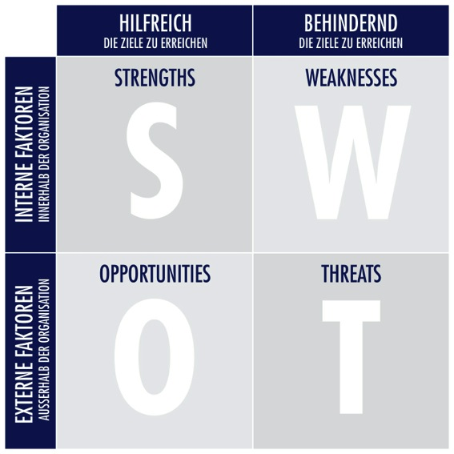
Application des facteurs de réussite estivaux à la Suisse (analyse AFOM)
Palette attrayante d’offres variées
Bonnes infrastructures de transport
Développement des produits et des projets (accent sur l’hiver)
Déficits structurels (milieu de gamme)
Mise en œuvre professionnelle du positionnement pour toucher les groupes cibles
Coopération au sein des destinations
Management des destinations
Offre pour le mauvais temps et la soirée
© Kohl & Partner Tourismusberatung

Slide 19
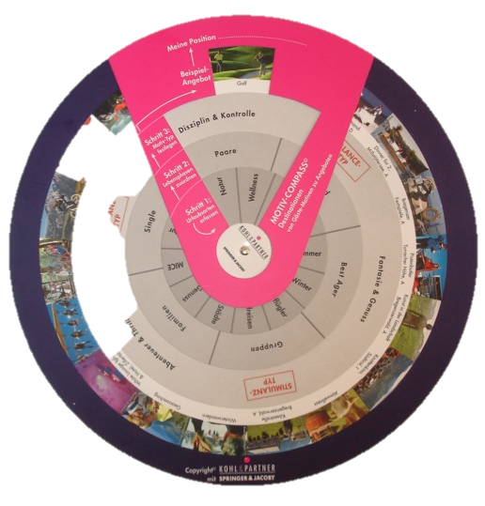
Compas Kohl & Partner « du condept au produit touristique »
Compas Kohl & Partner – pour développer des produits qui touchent le public visé
© Kohl & Partner Tourismusberatung

Slide 20
Recommandations pour le tourisme estival en Suisse
Meilleur positionnement par rapport au public visé
Coopération en matière de tourisme avec des entreprises donnant les impulsions nécessaires
Produits de masse et de niche pour le tourisme estival
Développement de produits estivaux spécifiques avec investissements à la clé
Management des destinations également en été
© Kohl & Partner Tourismusberatung

Slide 21
Les Autrichiens sont-ils vraiment plus accueillants ?
© Hotelier Das Schweizer Fachmagazin für Hotellerie und Gastronomie 10/2012

Slide 22
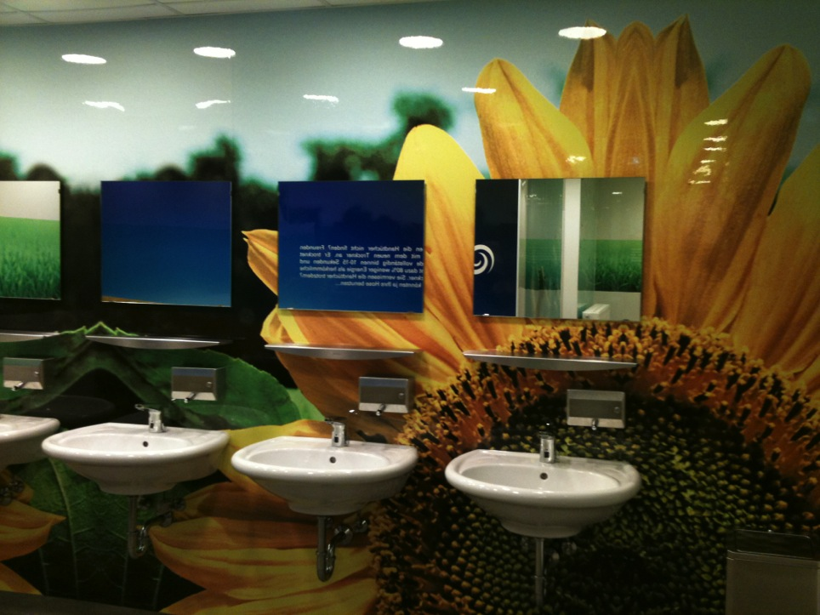

Slide 23
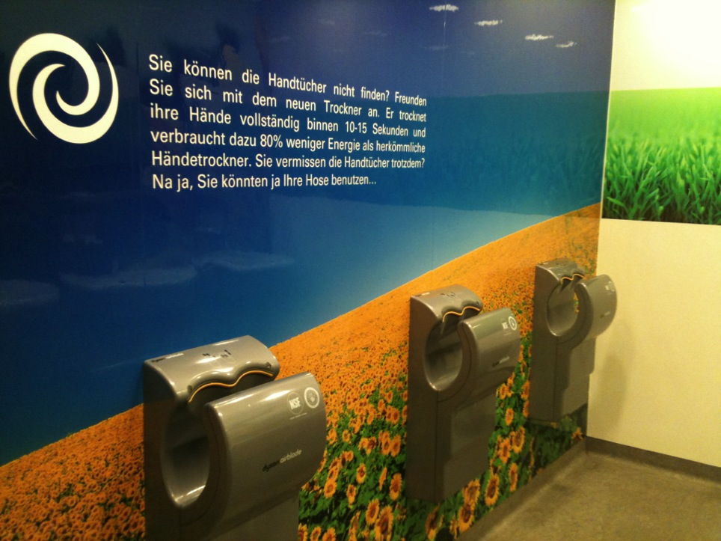
Vous ne trouvez pas de serviette pour vous essuyer les mains ? Essayez donc ce nouveau modèle de sèche-mains. En 10 à 15 secondes, vos mains seront sèches avec une consommation d’énergie réduite de 80 % par rapport aux appareils habituels. Si les serviettes vous manquent malgré tout, essuyez-vous donc à votre pantalon…

Slide 24
Nous vous remercions de votre attention!

